Slide 1
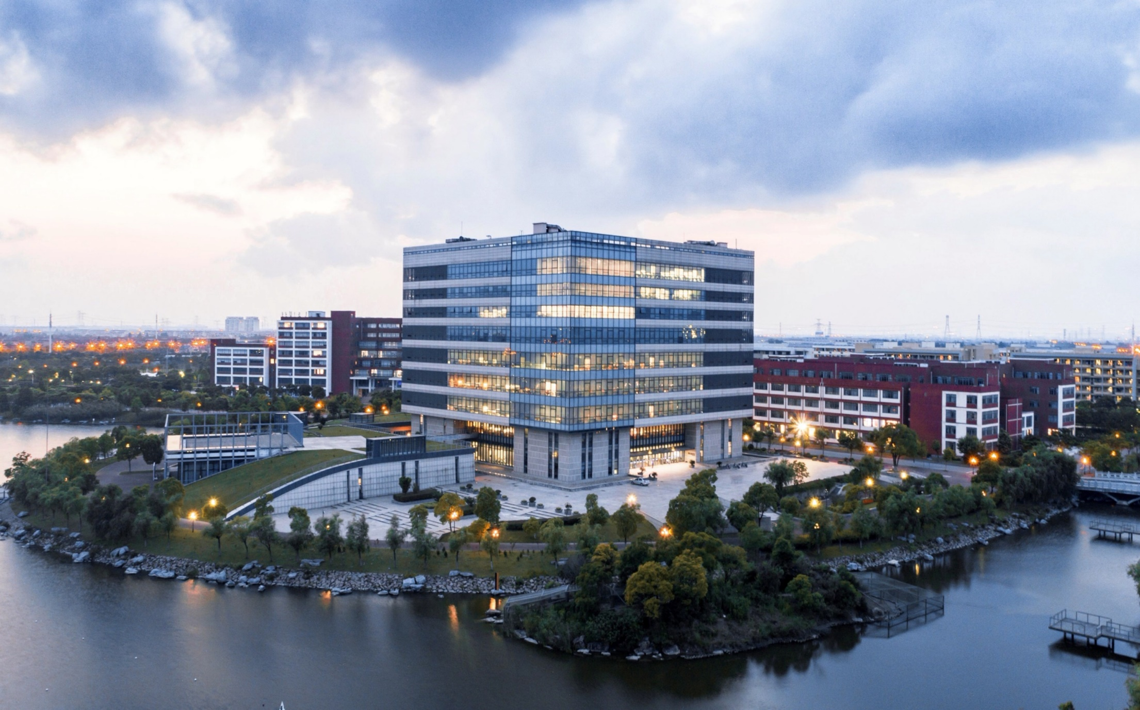
智慧校园服务系统
Smart campus service system
日期：2023.6.8
展示人：徐昊博

Slide 2
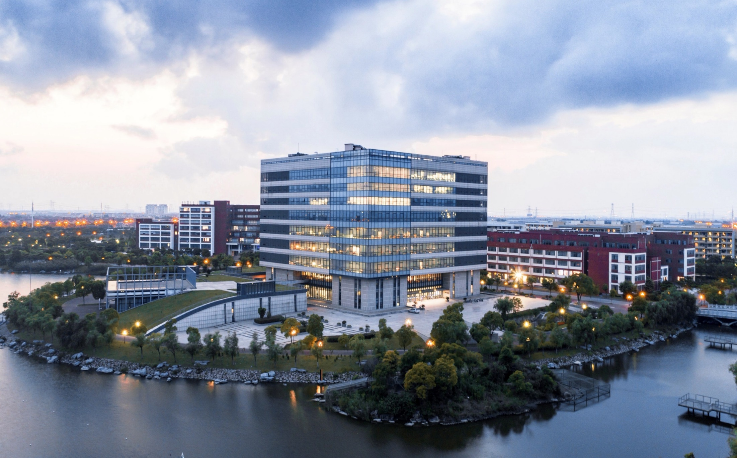
目 录
CONTENTS
1
研究背景与需求分析
2
技术方案与实施计划
Research background and needs analysis
Technical solutions and implementation plans
3
非技术要素分析
4
工程总结
Analysis of non-technical elements
Project summary

Slide 3
研究背景与需求分析
Research background and needs analysis

Slide 4
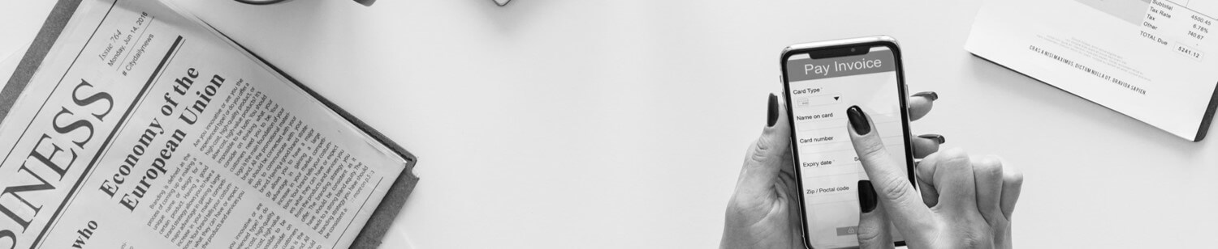
研究背景与需求分析
Research background and needs analysis
研究的背景
随着现代教育的发展和学校规模的不断扩大，学校管理和校园服务面临着日益增长的挑战。传统的校园服务方式存在一系列问题。
信息不透明
学生和教职员工往往难以获取准确的校园信息和服务资源。
效率低下
学生和教职员工需要花费大量时间排队等候，办理各类手续和申请。
学生体验不佳
缺乏有效的社交交流平台和信息共享机制，学生之间的交流受到限制。

Slide 5
技术方案与实施计划
Technical solutions and implementation plans

Slide 6
技术方案
Technical solutions
学工系统模块
生活服务模块
场所管理模块
信息交流模块
提供全方位的学生事务管理，学生能够方便地查询和管理个人信息，参与各类活动，并及时了解校园事务的相关通知和处理进展。
整合校园卡服务、送水服务、维修服务等，帮助学生解决日常生活需求。此外，学生还能够查询哈喽单车的密度热点分布
包括但不限于图书馆系统、实验室分配、体育场馆管理等分区。力求满足校职工和学生对合理分配使用校园场所的需求。
主要分为勤工助学求职招聘、华理校园树洞、竞赛信息交流三大功能，致力于创造一个更加智能化、便利化的学习和生活环境。

Slide 7
分工与需求
人员安排
合理分工 提高效率
项目负责人：徐昊博
软件开发工程师：徐润
UI/UX设计师：姚扬鑫
测试工程师：张凯璇
数据处理工程师：陆孜逸
项目需求
明确需求 行稳致远
分工需求
资金：估算项目所需资金预计5000元，将通过向校方呈报申请获取经费。
场地：由于大部分为APP开发，因此不需要过多的场地。
设备：项目组同学的个人电脑，有需要时向学校申请机房的使用。
组织设置
建立组织 加强联系
建立与学校管理部门的联系，以确保项目得到足够的支持和合作。与学生会和学生组织等相关团体进行联系，以帮助项目团队了解学生对各个模块的需求，从而更好地完成项目开发。

Slide 8
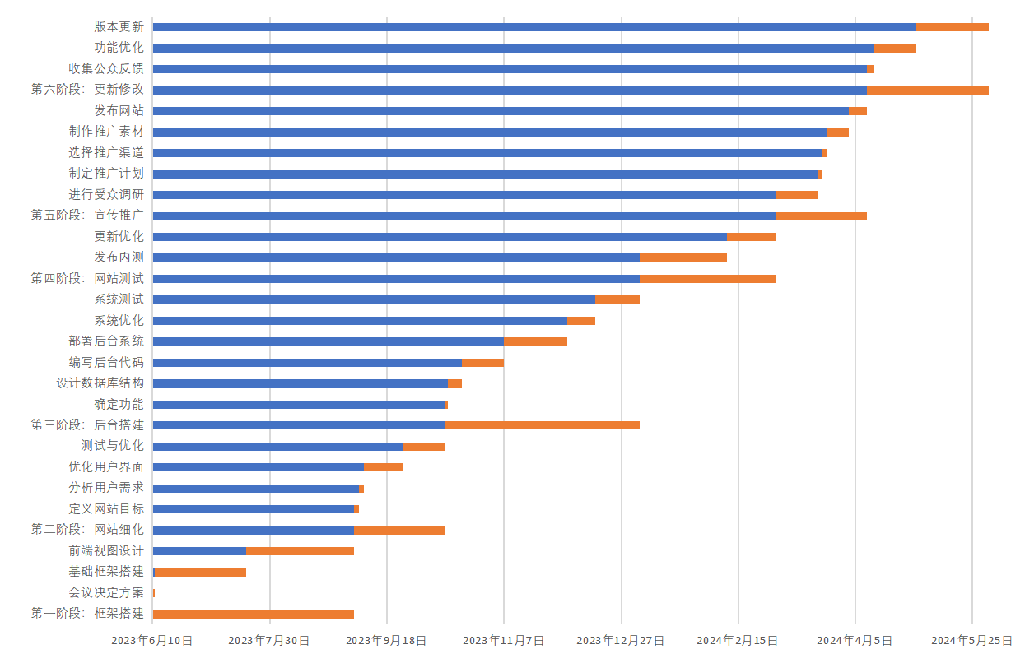
研究过程
时间周期：
大约为1年
2024年3月-2024年6月
APP的宣传与推广工作，版本更新修改。
2024年1月-2024年3月
网站测试发布与试运行上线。
2023年9月-2023年12月
网站具体的细化与后台的搭建。
2023年6月-2023年9月
进行APP框架搭建，主要的页面视图完成。

Slide 9
非技术要素分析
Analysis of non-technical elements

Slide 10




非技术要素分析
Analysis of non-technical elements
知识产权与环境分析
风险分析
技术安全
市场、运营安全
软件著作权
电子污染
创新设计分析
工程伦理分析
市场竞争力
用户体验
个人信息泄露
隐私问题

Slide 11
工程总结
Project Summary

Slide 12


工程总结
大型综合性项目
Project Summary
创新设计分析
智慧校园工程项目是一个包含多项技术和非技术要素的综合性项目。在技术要素方面，需要考虑网络架构、人脸识别、智能终端设备等技术方案。在非技术要素方面，需要进行创新设计分析、知识产权保护、环境分析、工程伦理分析、风险分析和宣传推广方案的制定。
在进行创新设计分析时，需要对项目的各项创新点和优势进行详细的分析，从市场竞争力、用户体验、解决问题等方面进行研究。保护知识产权也是项目开发过程中需要注意的问题，包括版权、商标和专利等，并及时申请相关的知识产权保护措施。
环境分析
风险分析
环境分析需要深入研究项目所处环境的影响，并提出相应的解决措施。同时还需要关注环境污染、可持续性和生态保护等方面的影响。在工程伦理方面，需要保持良好的工程作风，注重安全、诚信、遵循道德、经营成本合理等，以确保整个项目的正当性和合法性。
风险分析是项目开发过程中需要高度关注的问题，需要对可能出现的技术风险、市场风险和法律风险等进行科学评估和防范。宣传推广方案应该在项目完成后制定，以便让更多人了解该项目的价值和好处，提高项目的知名度和使用率。

Slide 13
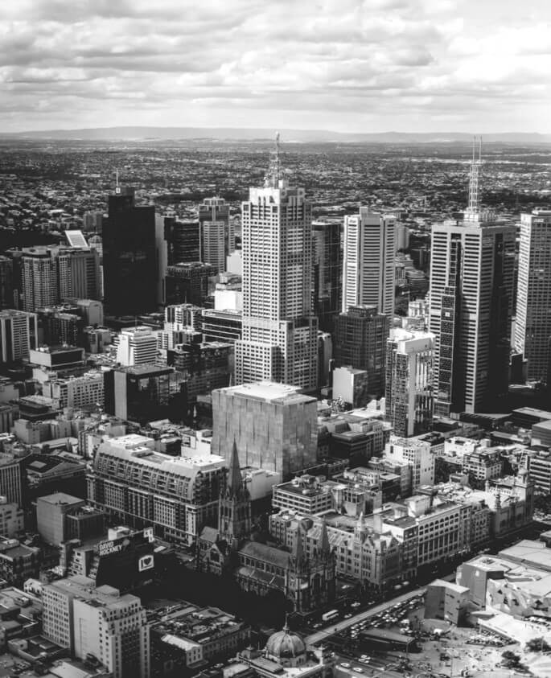
彭熙伟、郑戌华、李怡然、柴森春. 工程导论[M]. 北京:机械工业出版社, 2019.
参考文献
references

Slide 14

感谢各位老师指正
Thank you teachers for your corrections
日期：2023.6.8
展示人：徐昊博

